Slide 1
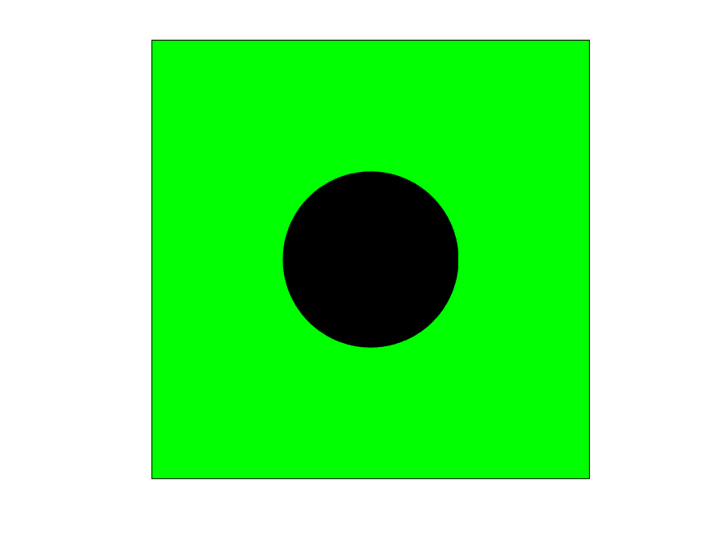
0423 - 0427
Créer une figure des milieux : make_milieu.m
Rectangle vert :
milieu 1, rigide,
10 x 10
Cercle noir :
Milieu 2, fibre,
D = 4

Slide 2
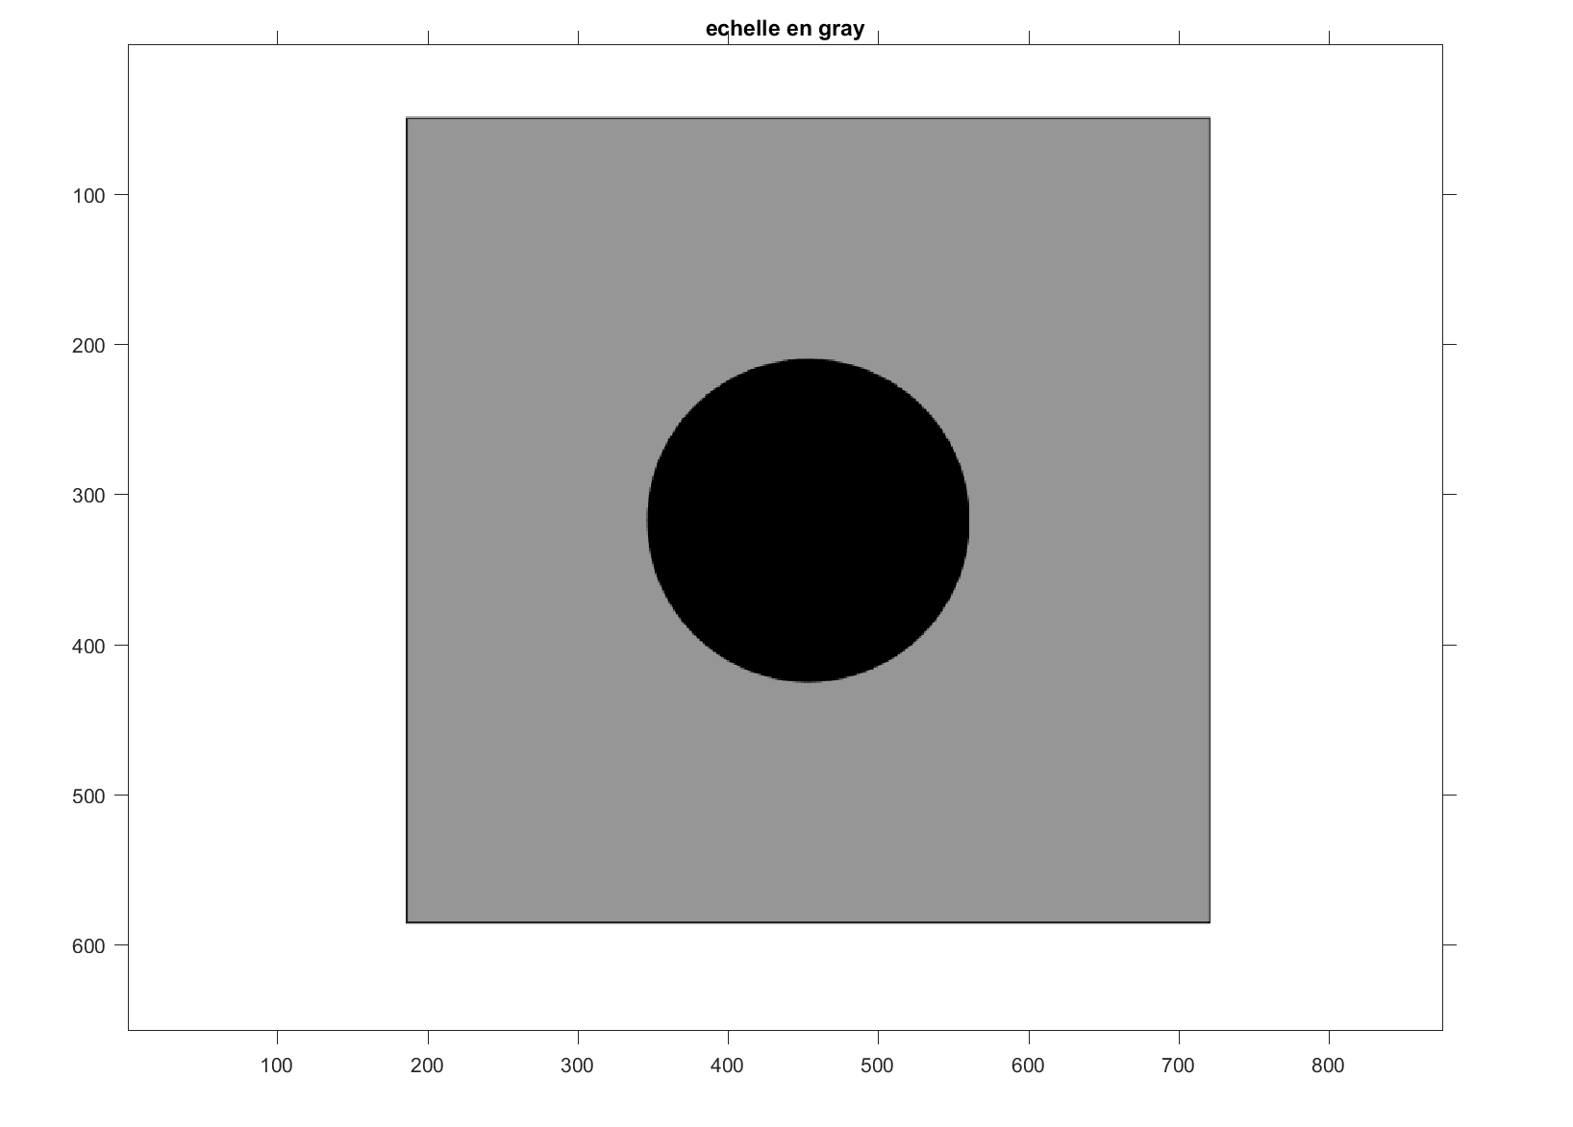
Traîtement d’image : lire_milieu.m
>> input :
rgb2gray (echelle)
>> output :
tous les coordinates
niveau de gris
séparation des domaines

Slide 3
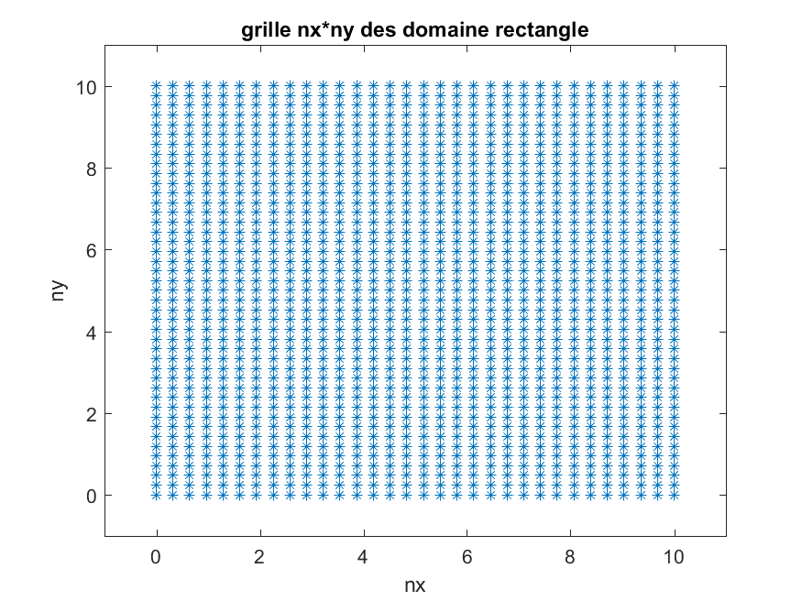
Grille 2d (chargements des frontières)
>> [p,pbx,pby,nint] = kpde2dfdgrd(ax,bx,ay,by,nx,ny)
Input :
borne d’axes x et y
nombre de grille
Output :
tous les coordinates
points intérieurs et frontières
(pour ajouter les CLs)

Slide 4
Problems rencontrès : neveau de gris sur les fontières ( ni 150 ni 255) différence entre [m,n] et longeur réel unité( cm ?) Matrice C ( loi de copertement)
Etapes suivantes :
1. ....
2. ...
3. ...
...

